Slide 1
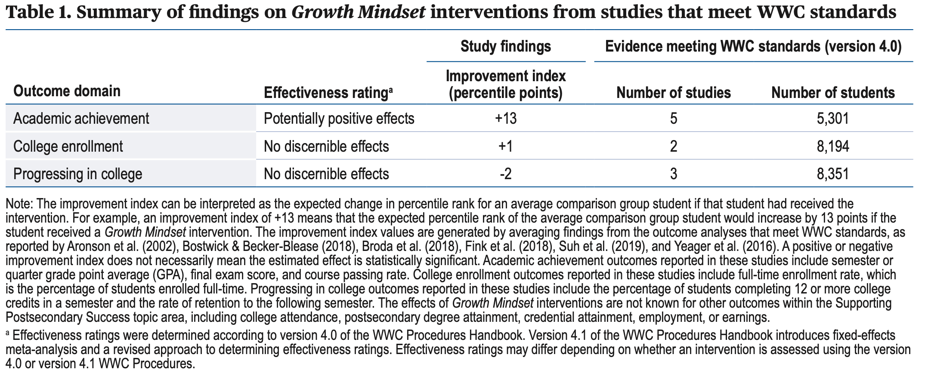
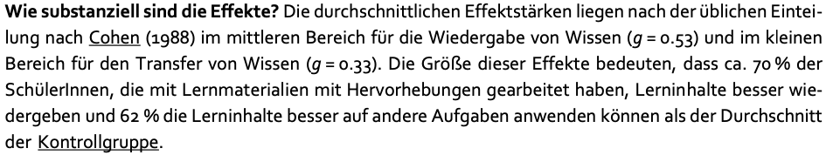
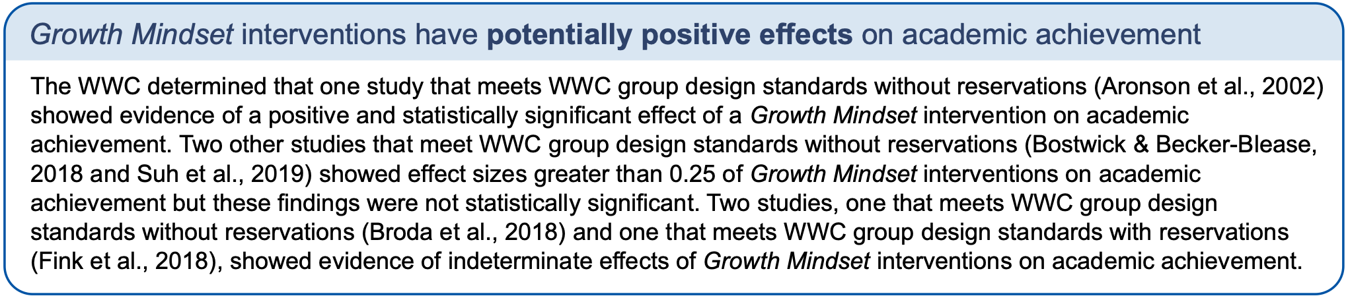
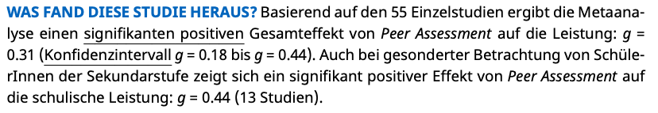
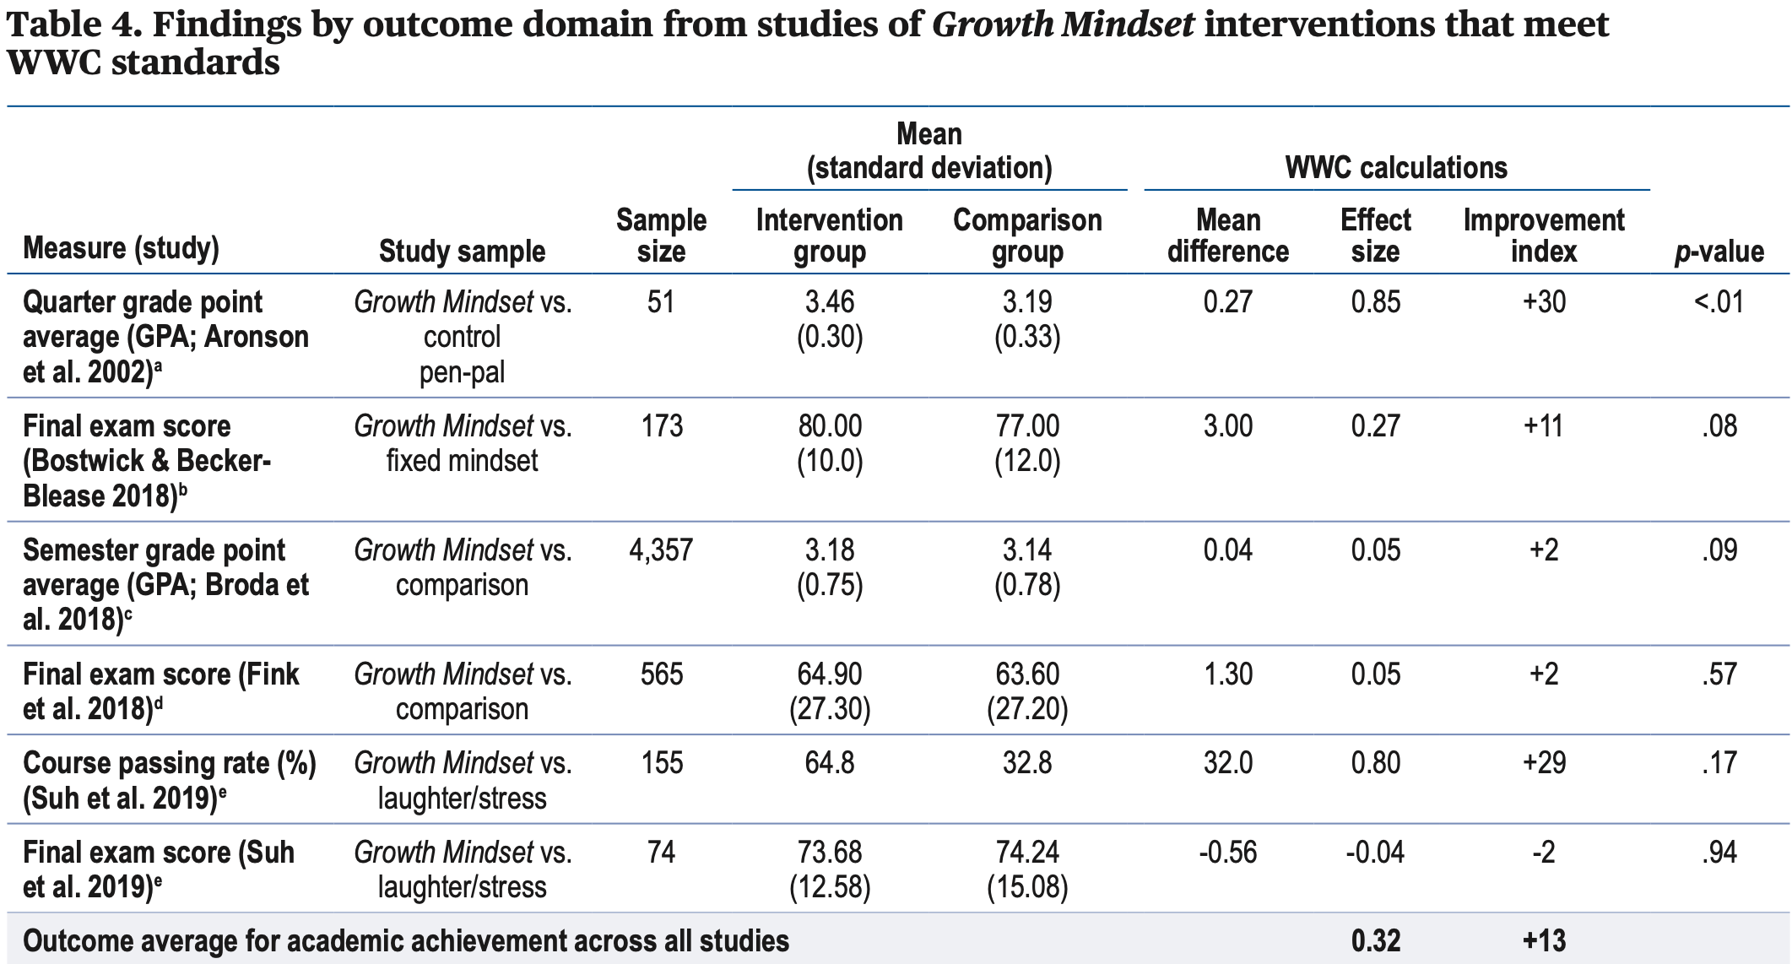
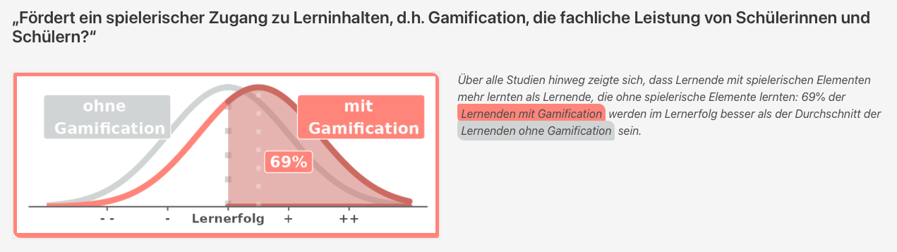
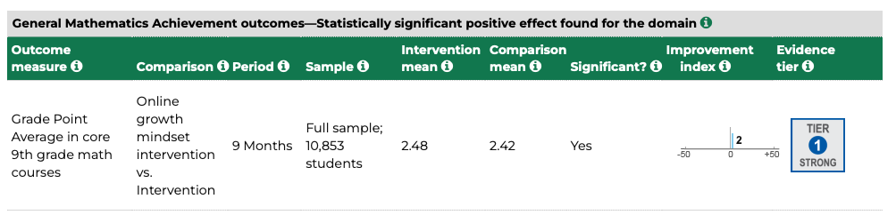
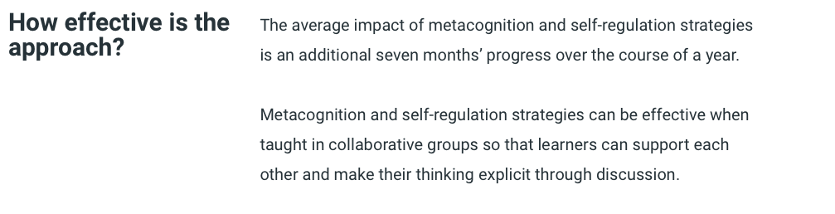
What Works Clearinghouse
Clearinghouse Unterricht München
Quelle: Wiesbeck et al., 2018, S. 5
Quelle: Diery et al., 2021, S. 3
Tüdibase
Quelle: What Works Clearinghouse, 2022, S. 1,4 & 5
Quelle: Backfisch et al. (2021)
Teaching and Learning Toolkit
Quelle: What Works Clearinghouse, 2021

Slide 2
"Basierend auf den 55 Einzelstudien ergibt die Metaanalyse einen signifikanten positiven Gesamteffekt von Peer Assessment auf die Leistung: g = 0.31"
(Diery et al., 2021, S.3, eigene Hervorhebungen)

Slide 3
"Die durchschnittlichen Effektstärken liegen nach der üblichen Einteilung nach Cohen (1988) im mittleren Bereich für die Wiedergabe von Wissen (g = 0.53) (...). Die Größe dieser Effekte bedeuten, dass ca. 70 % der SchülerInnen, die mit Lernmaterialien mit Hervorhebungen gearbeitet haben, Lerninhalte besser wiedergeben (...) als der Durchschnitt der Kontrollgruppe"
(Wiesbeck et al., 2018, S.5, eigene Hervorhebungen)

Slide 4
"The average impact of metacognition and self-regulation strategies (on learning) is an additional seven month's progress over the course of a year"
(Education Endowment Foundation, 2021, eigene Hervorhebungen)

Slide 5
„(…) an improvement index of +13 means that the expected percentile rank of the average comparison group student would increase by 13 points if the student received a Growth Mindset intervention“
(What Works Clearinghouse, 2022, S.1)

Slide 6
Backfisch et al. (2021)

Slide 7
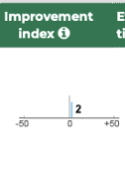
What Works Clearinghouse, 2021

